Slide 1
PDF formáty pro tisk a interaktivní publikaci
Veronika sýkorová
Suš a voš václava hollara

Slide 2
Vektor vs. raster

Slide 3
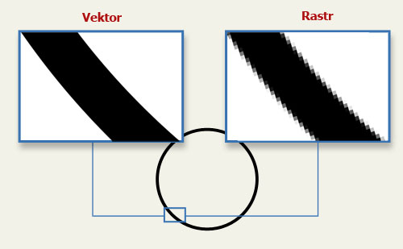
Vektor vs. rastr

Slide 4
Lettering vs. Kaligrafie

Slide 5
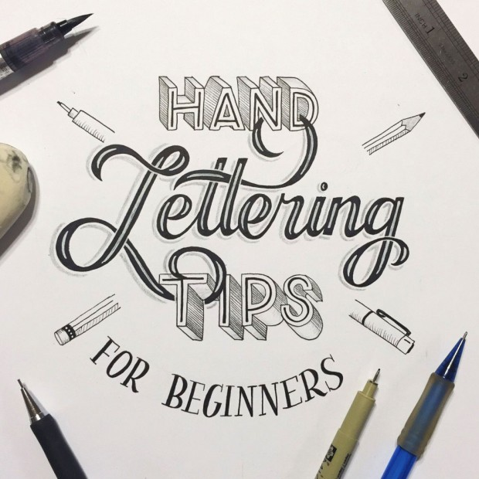
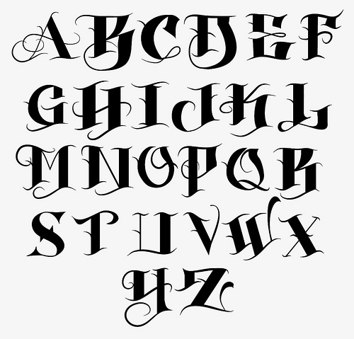
Lettering vs. Kaligrafie

Slide 6
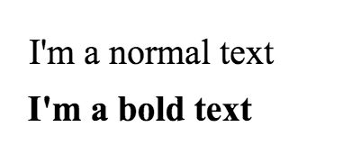
Leading vs. Tracking vs. Kerning

Slide 7
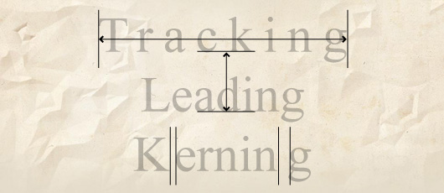
Leading vs. Tracking vs. Kerning
Prostrkání
Proklad
Vyrovnání

Slide 8
Opacity vs. Translucency

Slide 9
OTF vs. TTF

Slide 10
OTF vs. TTF
.ttf TrueType Fonts
1980 - Apple a Microsoft
.otf OpenType Fonts
1990 - Adobe a Microsoft.
Až 65,000 znaků, podpora ligatur, kapitálek, dalších znaků, atd.

Slide 11
X-height vs. Line height

Slide 12
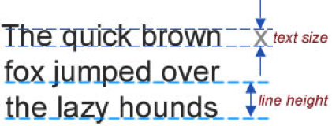
X-height vs. Line height

Slide 13
Italic vs. Oblique

Slide 14
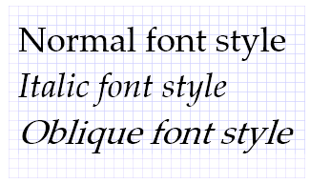
Italic vs. Oblique

Slide 16
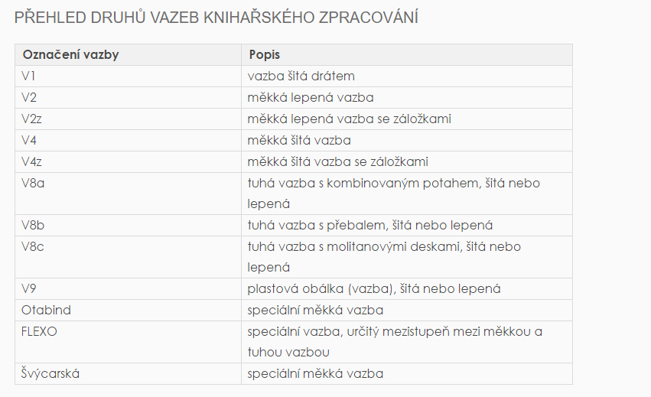

Slide 17
Normostrana
Normostrana (zkráceně NS) je strana textu o délce 1 800 znaků (symbolů a mezer)
Normostrana - počet znaků a slov
Jak docílit normostrany v MS Office word:
1 NS = 1800 znaků (30 řádků po cca 60 úderech, včetně mezer).
Řádkování 1,5.
Velikost písma 12 nebo 14.
Okraje 3 cm z obou stran, 2,5 cm shora a zdola.
Text zarovnat do bloku (viz stejnojmenná funkce na horní liště Wordu).

Slide 18
Portable Document Format
Historie z pohledu vlastností jednotlivých verzí
1993 PDF 1.0 – Vznik PDF – přenos mezi počítačovými platformami Mac, Windows a UNIX
1994 PDF 1.1 – Podpora pro externí odkazy; Komprese LZW a JPEG; zdarma Adobe Reader, podpora pro heslo a šifrování (MD5, RC4 40bit)
1996 PDF 1.2 – Přidaná interaktivní elementy stránek (radio buttons, checkboxes...), Unicode, podpora základních tiskových barev (CMYK) a přímé barvy
2000 PDF 1.3 - Podpora TrimBox, BleedBox, ArtBox, SmoothShading (PS3 přechody), zvětšení maximální velikosti
2001 PDF 1.4 – Průhlednost, podpora RC4 šifrování pro klíče delší 40bit (40-128)
2003 PDF 1.5 – Komprese JPEG 2000, preflight
2005 PDF 1.6 – Vkládání OpenType fontů; AES kódování
2006 PDF 1.7 – Podpora 3D formátu, podpora PDF/A
2008 PDF 1.7 ext3 – Vznik normy ISO 32000 Document management, 256 bit AES šifrování
2009 PDF 1.7 ext5 – podpora XFA 3.0

Slide 19
Portable Document Format
Historie z pohledu vlastností jednotlivých verzí
1993 PDF 1.0 – Vznik PDF – přenos mezi počítačovými platformami Mac, Windows a UNIX
1994 PDF 1.1 – Podpora pro externí odkazy; Komprese LZW a JPEG; zdarma Adobe Reader, podpora pro heslo a šifrování (MD5, RC4 40bit)
1996 PDF 1.2 – Přidaná interaktivní elementy stránek (radio buttons, checkboxes...), Unicode, podpora základních tiskových barev (CMYK) a přímé barvy
2000 PDF 1.3 - Podpora TrimBox, BleedBox, ArtBox, SmoothShading (PS3 přechody), zvětšení maximální velikosti
2001 PDF 1.4 – Průhlednost, podpora RC4 šifrování pro klíče delší 40bit (40-128)
2003 PDF 1.5 – Komprese JPEG 2000, preflight
2005 PDF 1.6 – Vkládání OpenType fontů; AES kódování
2006 PDF 1.7 – Podpora 3D formátu, podpora PDF/A
2008 PDF 1.7 ext3 – Vznik normy ISO 32000 Document management, 256 bit AES šifrování
2009 PDF 1.7 ext5 – podpora XFA 3.0

Slide 20
Portable Document Format
Software pro práci s PDF
Vytváření a úprava dokumentů:
Adobe Acrobat, PDF-XChange Pro, PDF-XChange Viewer Pro.
Export do PDF:
většina dobrých grafických programů a textových procesorů.
odesláním na virtuální tiskárnu

Slide 21
Interaktivní PDF
Zobrazí:
Zvuky
Video
Swf
Formuláře
Ankety

Slide 22
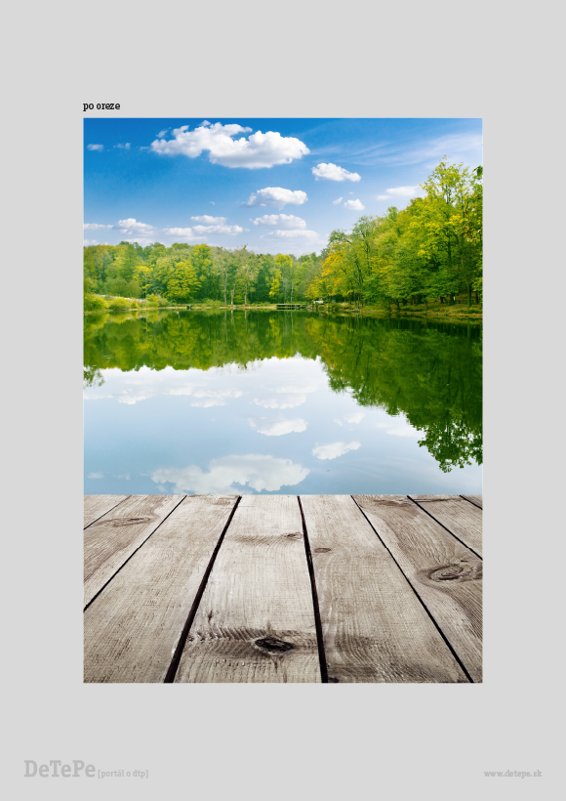

Slide 24
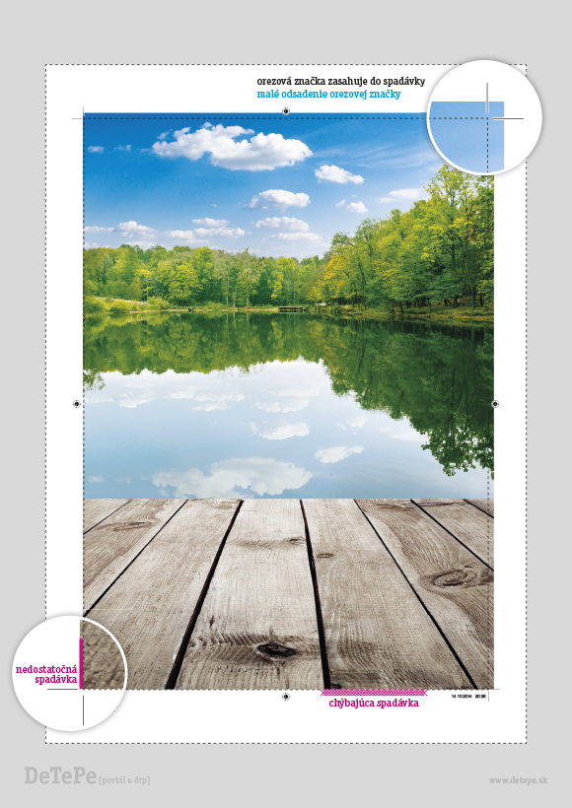

Slide 25
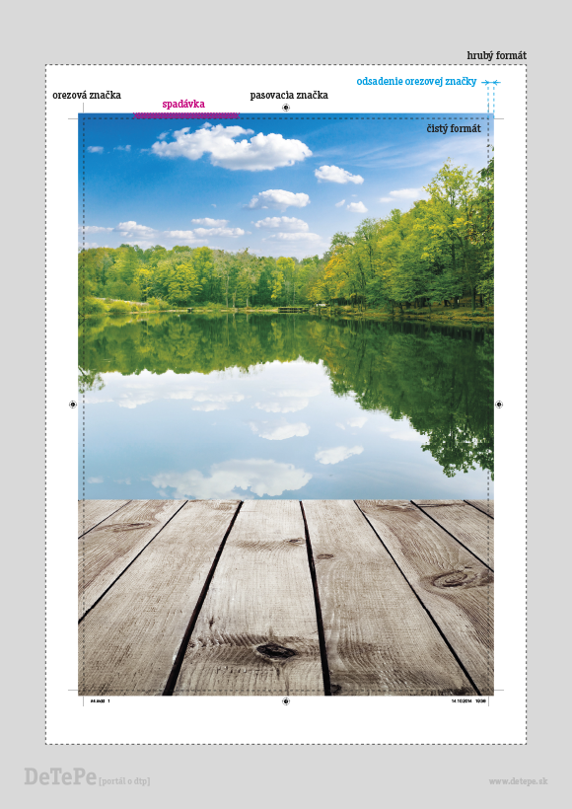

Slide 26
Testovací otázky
Jak můžeme exportovat dokument do pdf?
Rozdíly mezi OTF a TTF?
Jak umisťovat ořezové značky?
Co je to oblique?

Slide 27
Úloha
Tvorba kostry dokumentu s parametry:
velikost strany A5 na šířku
- padávky 3 mm
ořezové značky 5 mm
číslování stránek

Slide 28
Zdroje:
http://www.ptp.cz/index.html
https://detepe.sk/zaklady-dtp-cisty-format-spadavka-orezove-znacky-odsadenie-orezovych-znaciek/
http://www.tiskem.cz/poradna/formaty-papiru-vizitek-a-billboardu/
http://www.fotofocus.cz/cz_tisknes-tiskneme-a-z-technologie-(i.),431.html
http://www.finidr.cz/co-nabizime/polygraficke-informace
http://www.tiskovyexpress.cz/vzhled-a-zakladni-parametry-knihy.html
http://www.typo.cz/databaze/pravidla-a-nazvoslovi/typograficky-slovnicek/

